Slide 1
Analyse Bottleneck
MINE Marine
Business Intelligence Analyst
05/03/2024

Slide 2
Analyses Exploratoires des Données
3 bases de données :
ERP : Issu du logiciel, gère les produits et leur stock
29 colonnes, 1428 lignes
Web : Issu du site web, gère les produits en lignes et les commandes
6 colonnes, 825 lignes
Liaison : Table de correspondance entre les données issues de l’ERP et celles du site web
2 colonnes, 734 lignes

Slide 3
Analyses Exploratoires des Données
Traitements réalisés :
Suppression de lignes
cellules vides (absence de codes sku)
mauvais format de données (codes sku en format texte)
Doublons (id_web de type « pièce jointes » en laissant les fiches produit)
Suppression de colonnes
Suppression des colonnes totalement vides afin d’alléger la base de données finale
Suppression des colonnes de test (ex: la colonnes du test de stock)
Remplacement de données
Mise à jour du statut du stock en cas d’erreur
Remplacement des valeurs négatives de stock par 0

Slide 4
Fusion ou consolidations des données
Jointure ERP / Liaison
ERP : product_id
Liaison : product_id
Type de jointure : externe – Exclusion des références n’ayant pas de de code id_web
Création du dataframe « df_merge »
Jointure Df_merge / Web
df_merge : id_web
Web : sku
Type de jointure : externe – Exclusion des références n’ayant pas de code sku
Mise à jour du dataframe « df_merge »

Slide 5
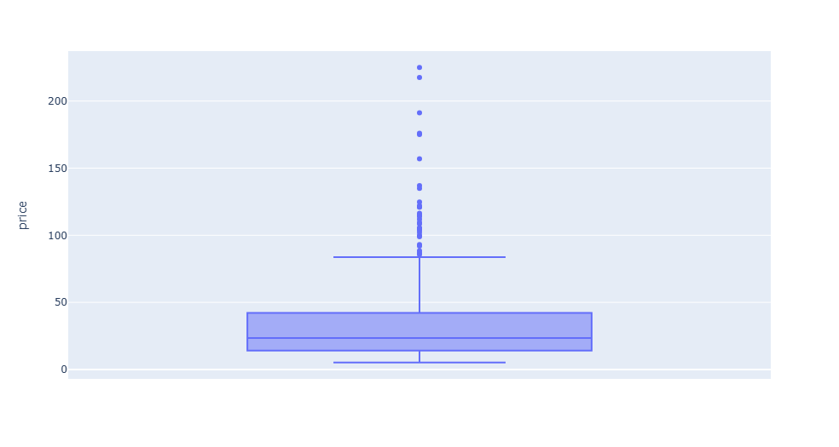
Analyse univariée du prix
Minimum : 5,2 €
Maximum : 225 €
Q1 : 14,05 €
Médiane: 23,45 €
Q3 : 42,10 €
31 produits ont des prix supérieurs à 83,7€. Ce sont des outliers.

Slide 6
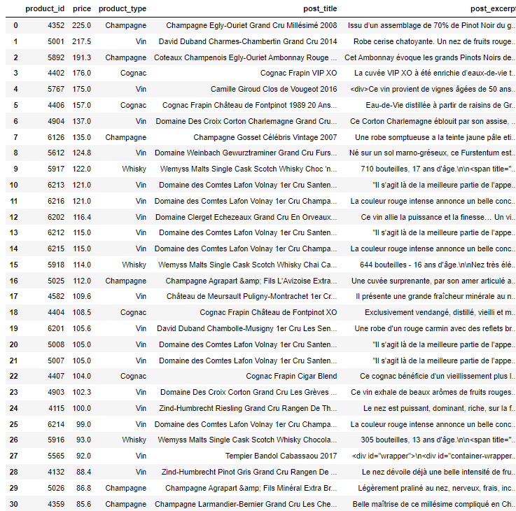
Analyse multivariée du prix
Les 31 produits représentent 4,34% d’outliers parmi les ventes du mois
18 Vins
6 Champagnes
4 Cognac
3 Whisky
Les spiritueux tels que le cognac, le whisky et le champagne coûtent généralement plus cher que du vin
Présence de termes tels que « Grand cru », « 1er Cru », « XO », « XX ans d’âge » qui peuvent justifier des prix élevés.

Slide 7
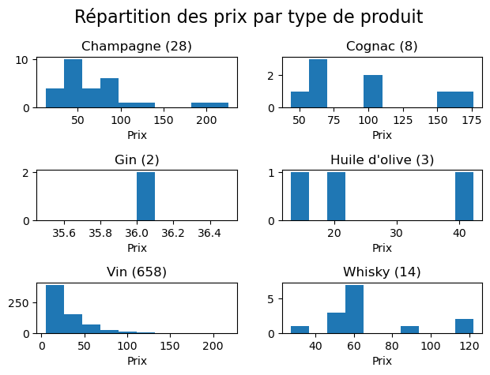

Analyse multivariée du prix
Aucun produit ne respecte une répartition normale des prix
L’échantillonnage n’est en revanche pas suffisant pour une analyse fiable (moins de 100 produits)

Slide 8
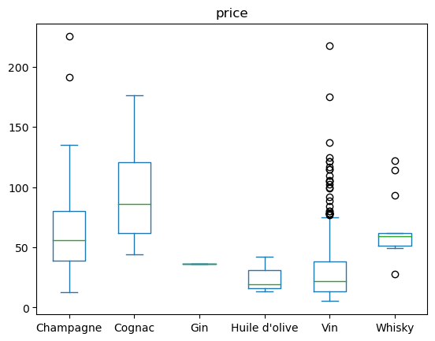
Analyse multivariée du prix
De nombreux outliers pour le vin
Pas d’outliers pour le cognac, le gin et l’huile d’olive
Le nombre d’outliers diffère en fonction de la répartition des prix générale et la répartition des prix par type de produits.

Slide 9
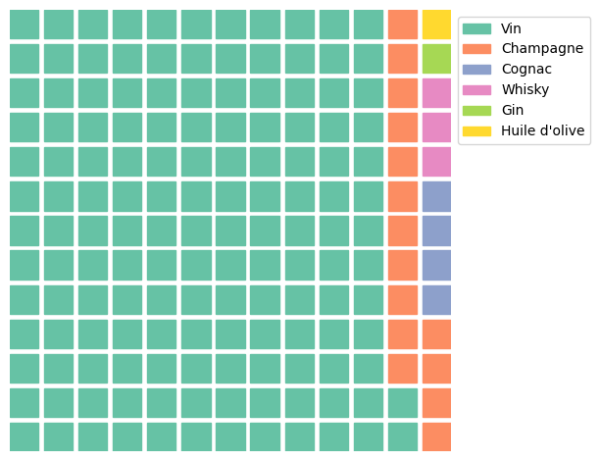
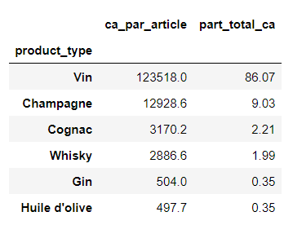
Analyse du Chiffre d’Affaires
Chiffre d’affaires global de 143.680,10 €
Le Vin représente 86% du chiffre d’affaire, soit 123.518 €
Le cognac, le whisky, le gin et l’huile d’olive représentent 4,9% du chiffre d’affaires global

Slide 10
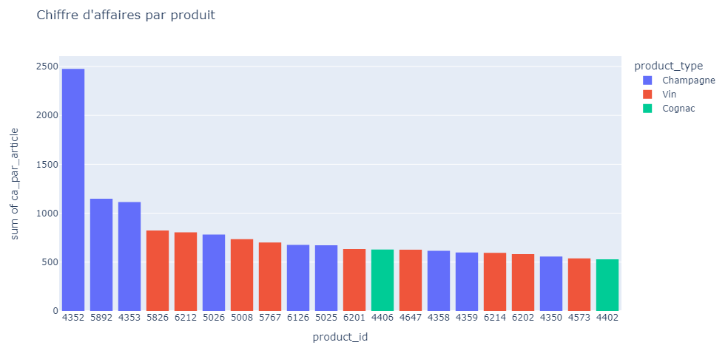
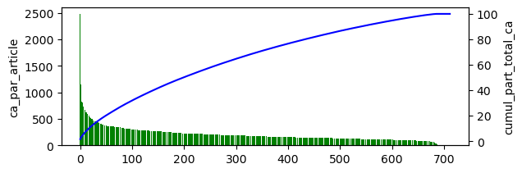
Analyse du Chiffre d’Affaires
Le produit 4352 a un chiffre d’affaire 2 fois supérieur au 2ème produit au plus grand chiffre d’affaires
Ne suit pas la loi de Pareto : 60,64% des produits représentent 80% du chiffre d’affaires global

Slide 11
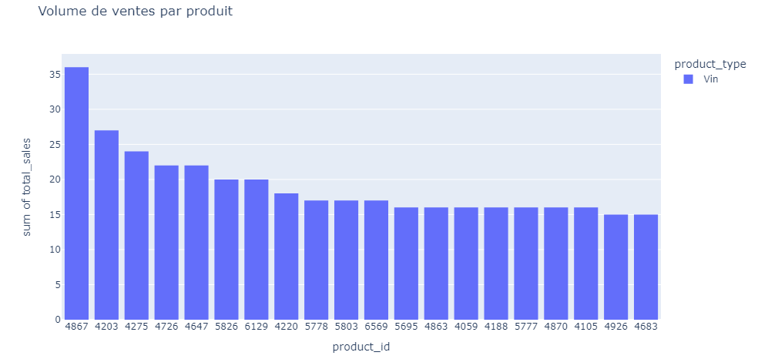
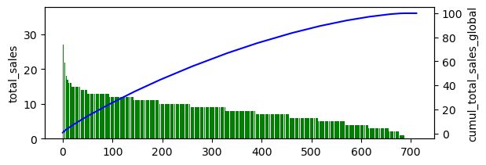
Analyse des quantités vendues
Seul le vin est présent dans les 20 produits les plus vendus
Ne suit pas la loi de Pareto : 60,64% des produits représentent 80% des références vendues

Slide 12
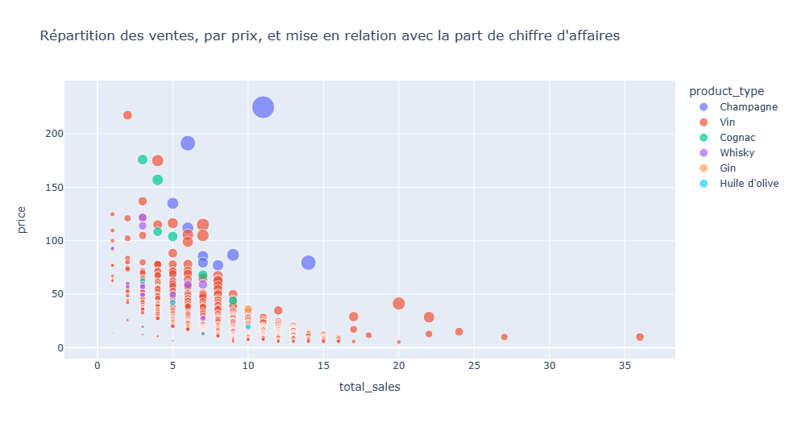
Relation chiffre d’affaires / quantités vendues
Ce ne sont pas les produits les plus vendus qui rapportent le plus grand chiffre d’affaires
Ce ne sont pas les produits les plus chers qui rapportent le plus grand chiffre d’affaires
Le vin représente la majeure partie des ventes

Slide 13
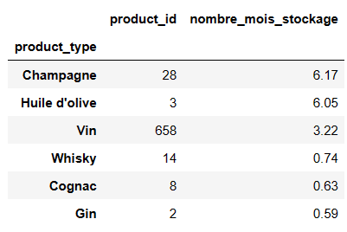
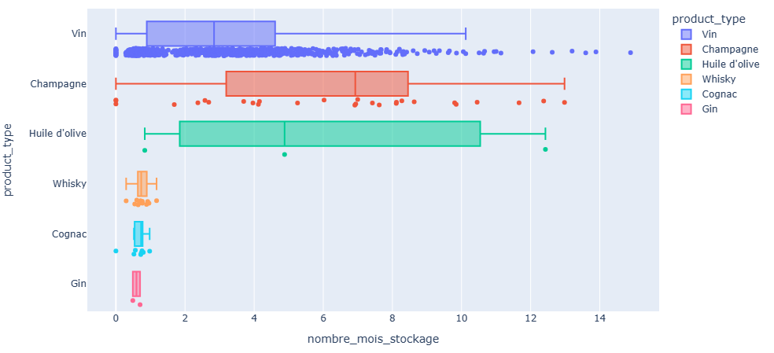
Analyse du stock
La moyenne globale du nombre de mois de stockage est de 3,27 mois
L’huile d’olive et le champagne ont une rotation de stock plus lente que la moyenne
Le whisky, le cognac et le gin restent moins d’un mois en stock

Slide 14
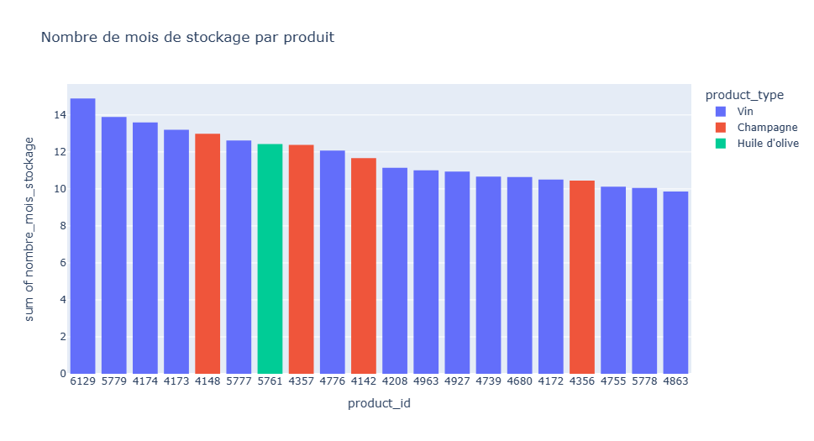
Analyse du stock
Certains produits ont une rotation de stock assez lente, restant jusqu’à 15 mois en stock avant d’être vendus.
Les produits ayant un faible taux de rotation sont majoritairement les vins

Slide 15
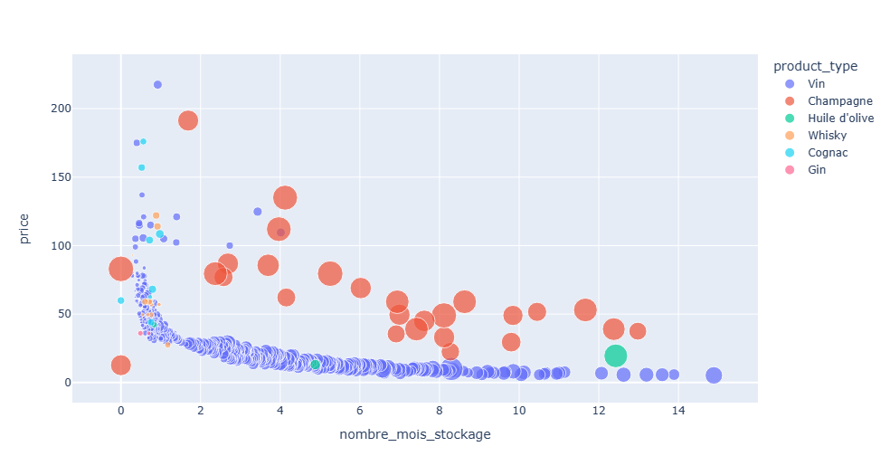
Analyse du stock
Ce sont les produits les moins chers qui ont un taux de rotation faible
Il y a beaucoup de références de vin en stock, mais le stock est plus important pour chaque référence de champagne

Slide 16
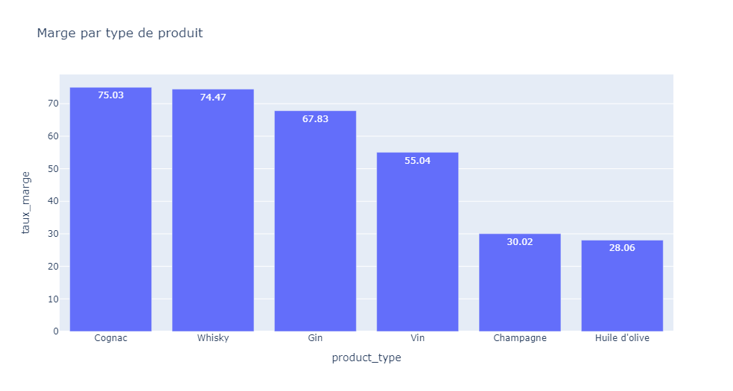
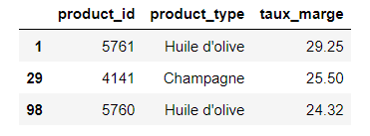
Analyse du taux de marge
Marge brute = prix hors taxe - prix d’achat
Taux de marge = (marge brute / prix d’achat) x 100
Le cognac et le whisky ont tous deux un taux de marge supérieur à 70%
Le vin, produit le plus vendu, a un taux de marge de 55%
Seuls 3 produits ont une marge inférieure à 30%
1 produit a un taux de marge négatif : 4355 avec une marge de -86%

Slide 17
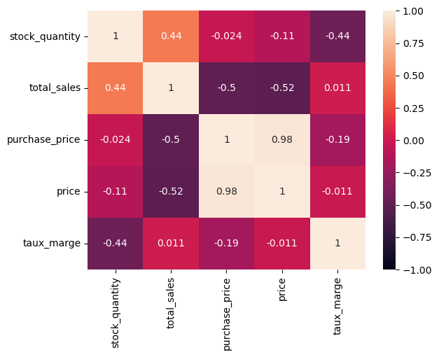
Corrélations
Forte corrélation positive :
Plus le prix d’achat augmente, plus le prix de vente augmente : garantie d’une rentabilité
Moyenne corrélation positive :
Plus il y a de ventes, plus le stock augmente
Moyenne corrélation négative :
Plus il y a de stock, plus le taux de marge baisse
Plus il y a de vente, plus le prix baisse (achat et vente)

Slide 18
Actions pour la suite
L’analyse reste limitée par l’échantillonnage inégal entre le vin et les autres alcools
Pour la gestion des stocks : faire un inventaire du stock début et fin de période.
Améliorer la table de correspondance entre les données entre les 3 sources afin de limiter les pertes lors de la jointure
Product_id, id_web, sku
Comprendre la raison et résoudre les problèmes suivants :
Les stocks négatifs
La non correspondance du stock et du statut de stock
Les prix négatifs
Manque d’harmonie dans le format des codes SKU
Marge négative
Absence de codes SKU dans la table Web
Regrouper sur la même ligne les produits et pièces jointes pour limiter les lignes en doublon

Slide 19
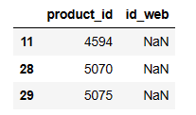
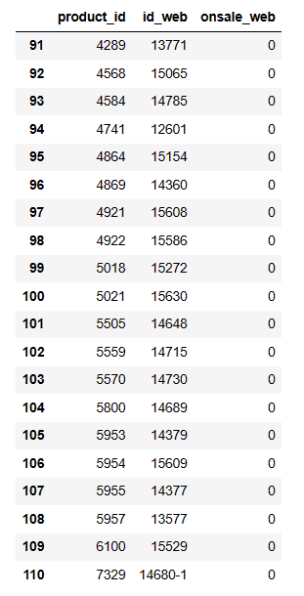
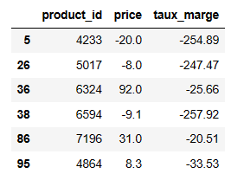
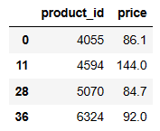
Données non prises en compte
1
2
Lors de la fusion des bases de données, 111 produits ont été exclus.
(1) 20 produits ont un id_web mais ne sont pas en ligne
(2) 3 produits sont sensés être en ligne mais n’ont pas d’ID_web
(3) 6 produits ont un taux de marge négatifs, dont 3 produits avec un prix de vente négatif
(4) 4 produits feraient partis des outliers de la base df_merge
3
4

Slide 20
Point sur les compétences apprises
Qu’est-ce qui s’est bien passé pour vous dans ce travail de nettoyage ?
Les colonnes calculées
Le filtrage
Qu’est-ce que vous avez trouvé le plus difficile ?
Le choix de traitement sur les données manquantes ou abérentes
Sur quelles tâches est-ce que vous pensez avoir besoin de plus d'entraînement ?
Interprétations de certaines analyses (Z-index, heatmap)
Personnalisation plus poussée de graphiques

Slide 21
Merci pour votre attention

